Slide 1

深蓝
褐色
深绿
紫色
深红
黑色
红色
绿色
Stop

Slide 2
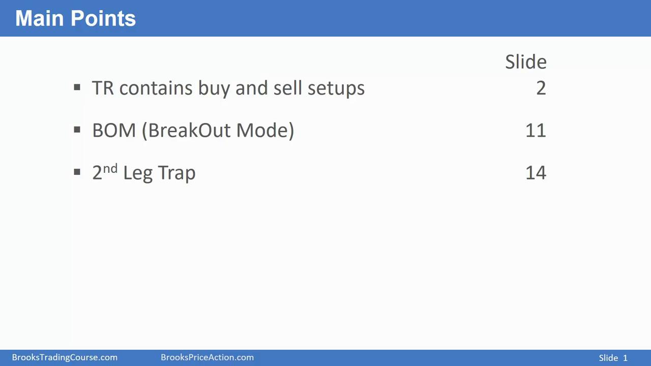
深蓝
褐色
深绿
紫色
深红
黑色
红色
绿色
Stop

Slide 3
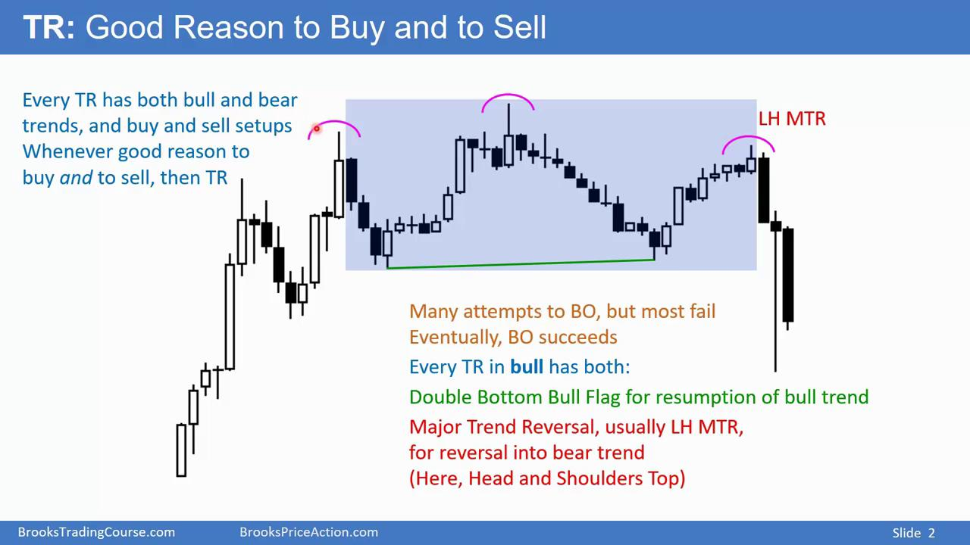
深蓝
褐色
深绿
紫色
深红
黑色
红色
绿色
Stop

Slide 4
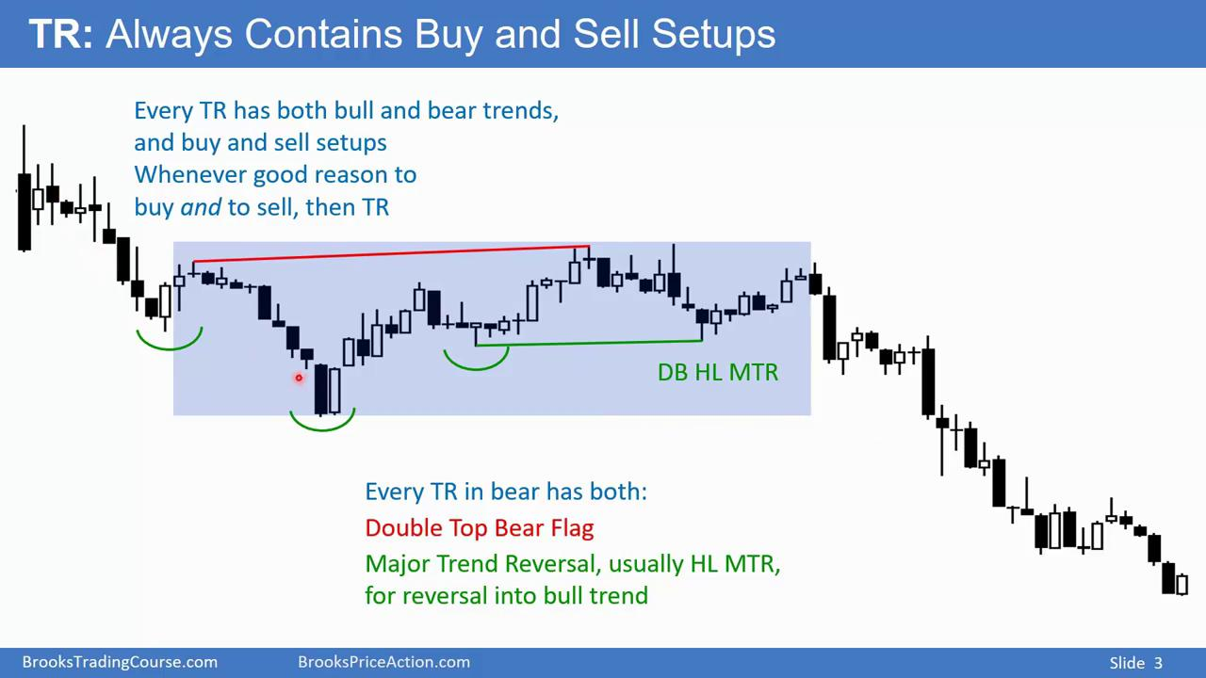
深蓝
褐色
深绿
紫色
深红
黑色
红色
绿色
Stop

Slide 5
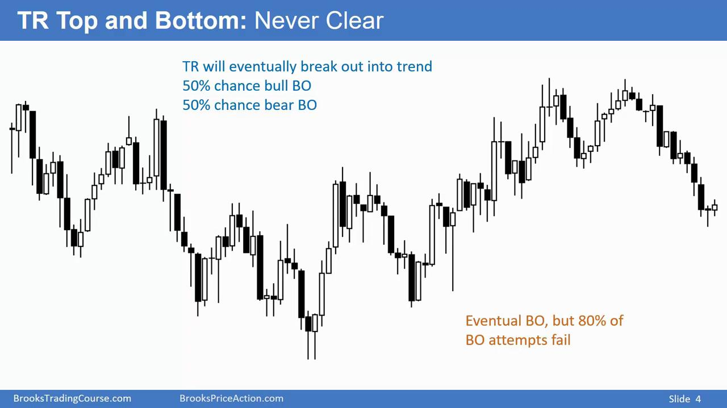
深蓝
褐色
深绿
紫色
深红
黑色
红色
绿色
Stop

Slide 6
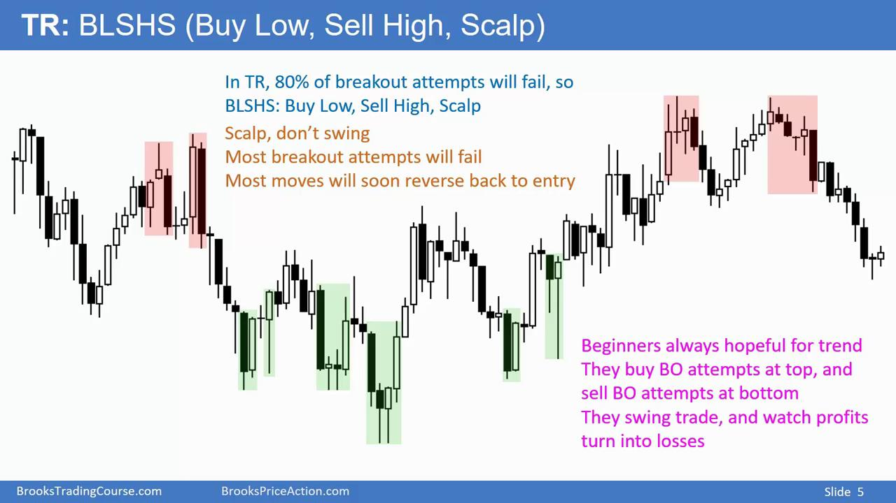
深蓝
褐色
深绿
紫色
深红
黑色
红色
绿色
Stop

Slide 7
深蓝
褐色
深绿
紫色
深红
黑色
红色
绿色
Stop

Slide 8
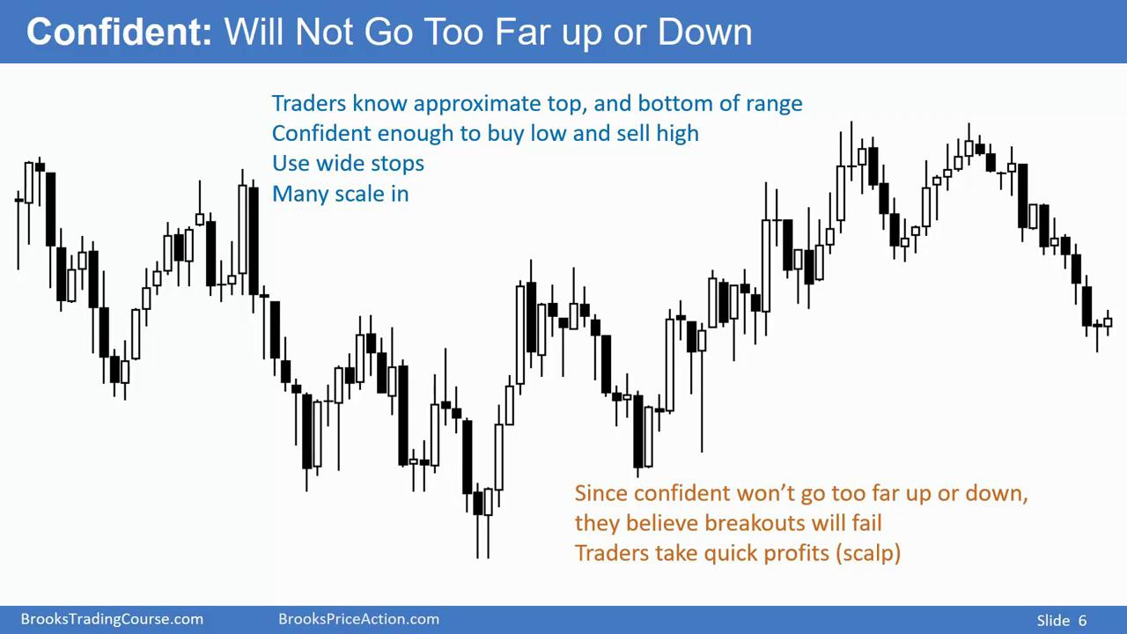
深蓝
褐色
深绿
紫色
深红
黑色
红色
绿色
Stop

Slide 9
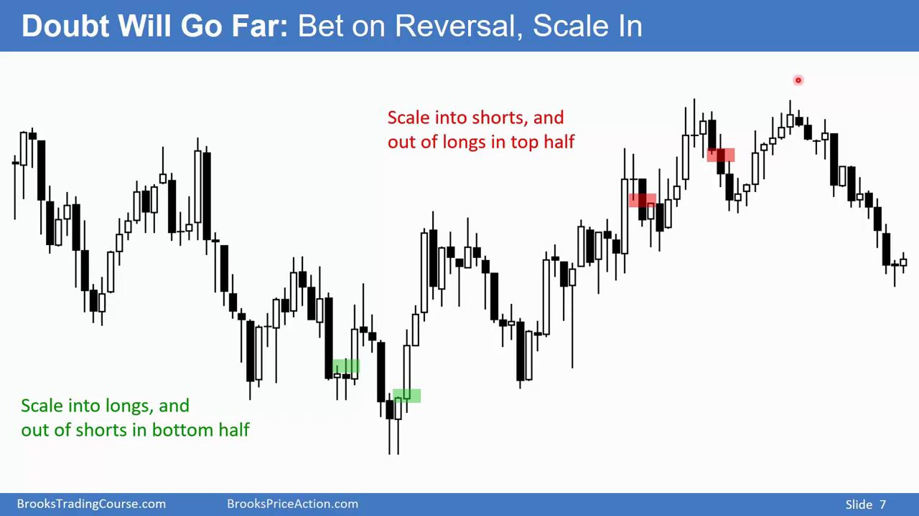
深蓝
褐色
深绿
紫色
深红
黑色
红色
绿色
Stop

Slide 10
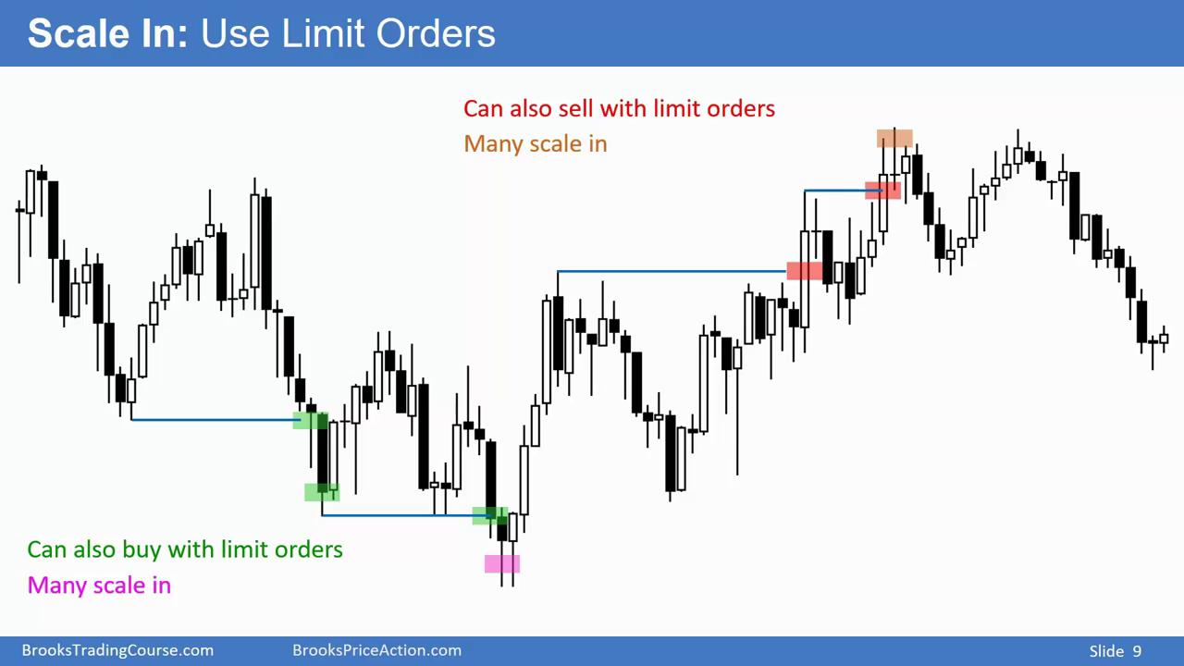
深蓝
褐色
深绿
紫色
深红
黑色
红色
绿色
Stop

Slide 11
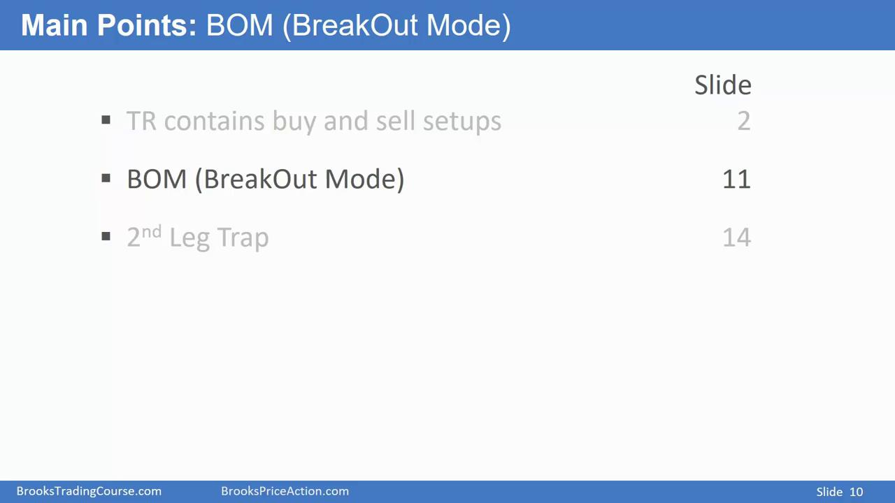
深蓝
褐色
深绿
紫色
深红
黑色
红色
绿色
Stop

Slide 12
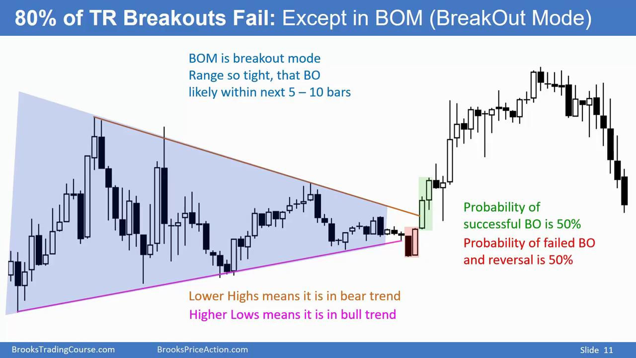
深蓝
褐色
深绿
紫色
深红
黑色
红色
绿色
Stop

Slide 13
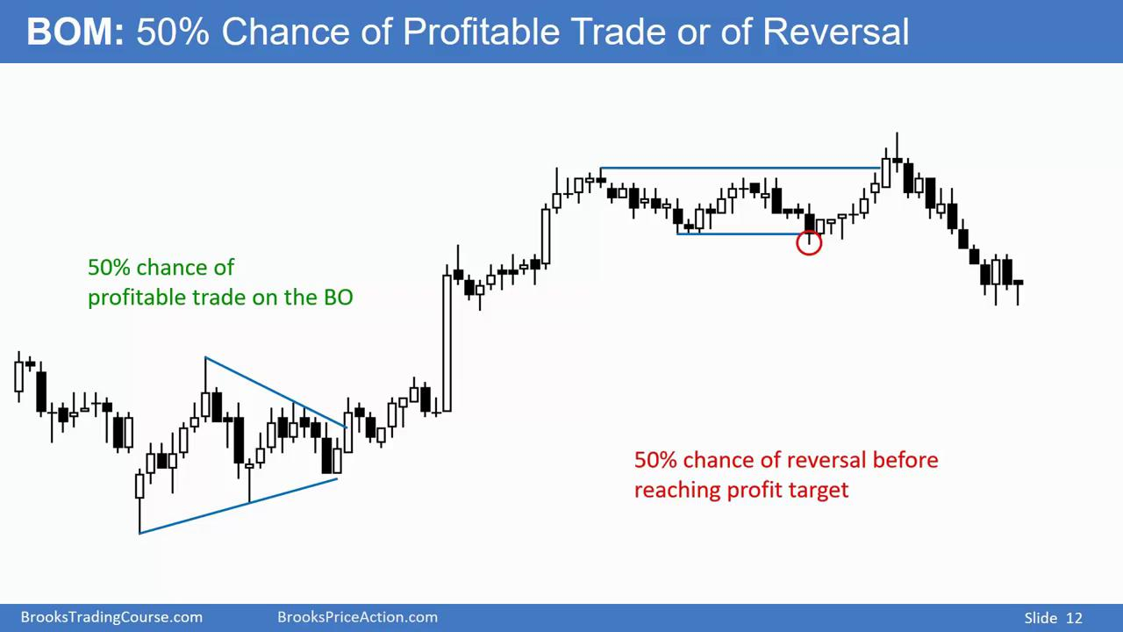
深蓝
褐色
深绿
紫色
深红
黑色
红色
绿色
Stop

Slide 14
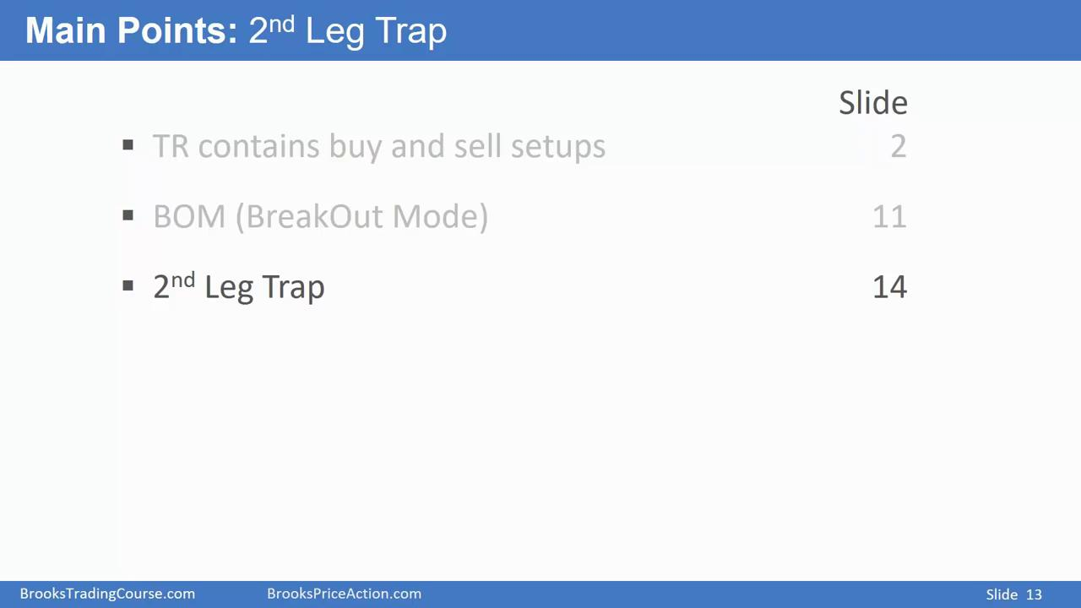
深蓝
褐色
深绿
紫色
深红
黑色
红色
绿色
Stop

Slide 15
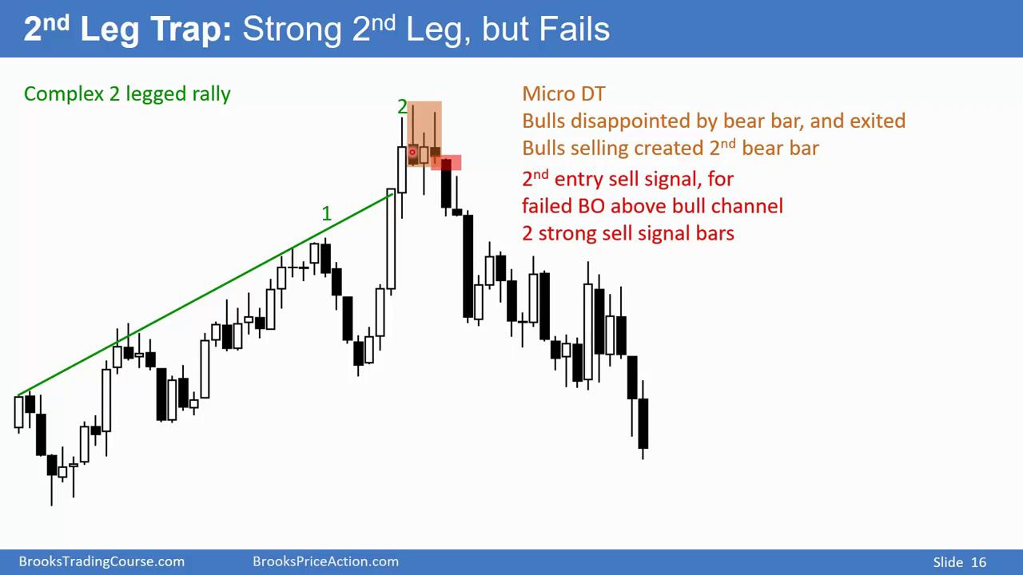
深蓝
褐色
深绿
紫色
深红
黑色
红色
绿色
Stop

Slide 16
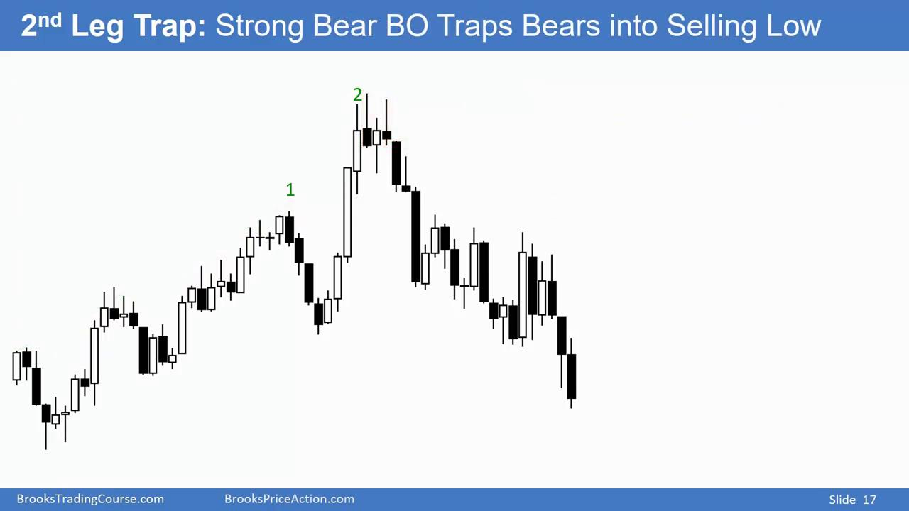
深蓝
褐色
深绿
紫色
深红
黑色
红色
绿色
Stop

Slide 17
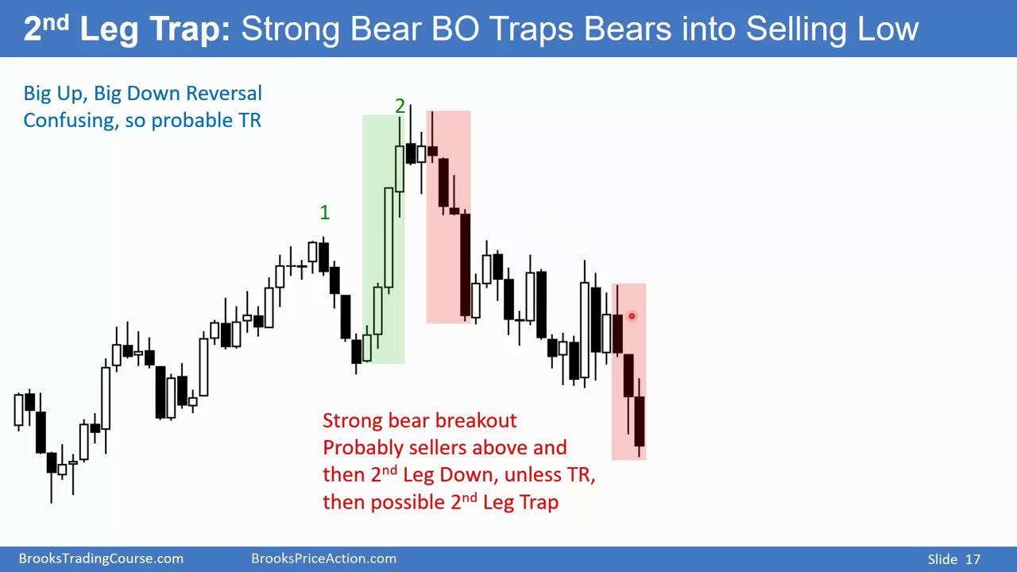
深蓝
褐色
深绿
紫色
深红
黑色
红色
绿色
Stop

Slide 18

深蓝
褐色
深绿
紫色
深红
黑色
红色
绿色
Stop

Slide 19
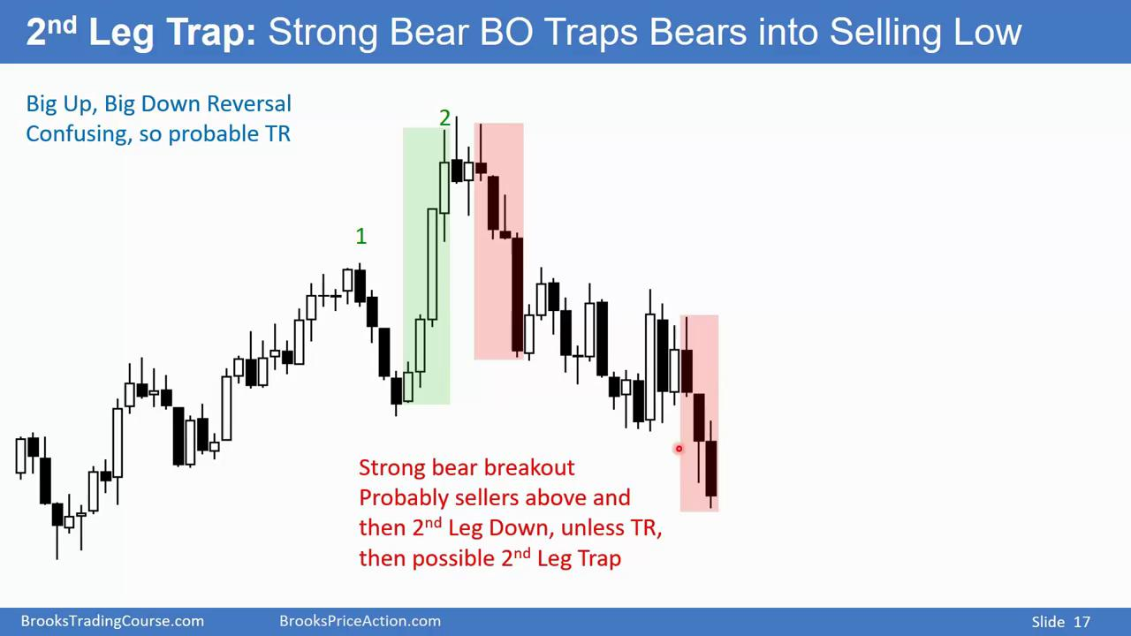
深蓝
褐色
深绿
紫色
深红
黑色
红色
绿色
Stop

Slide 20

深蓝
褐色
深绿
紫色
深红
黑色
红色
绿色
Stop

Slide 21

深蓝
褐色
深绿
紫色
深红
黑色
红色
绿色
Stop

Slide 22
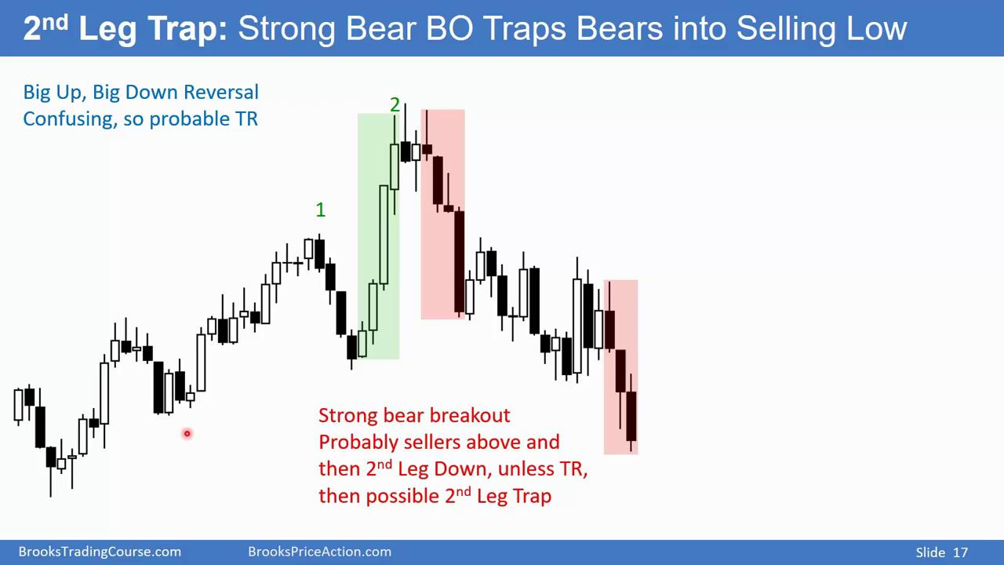
深蓝
褐色
深绿
紫色
深红
黑色
红色
绿色
Stop

Slide 23
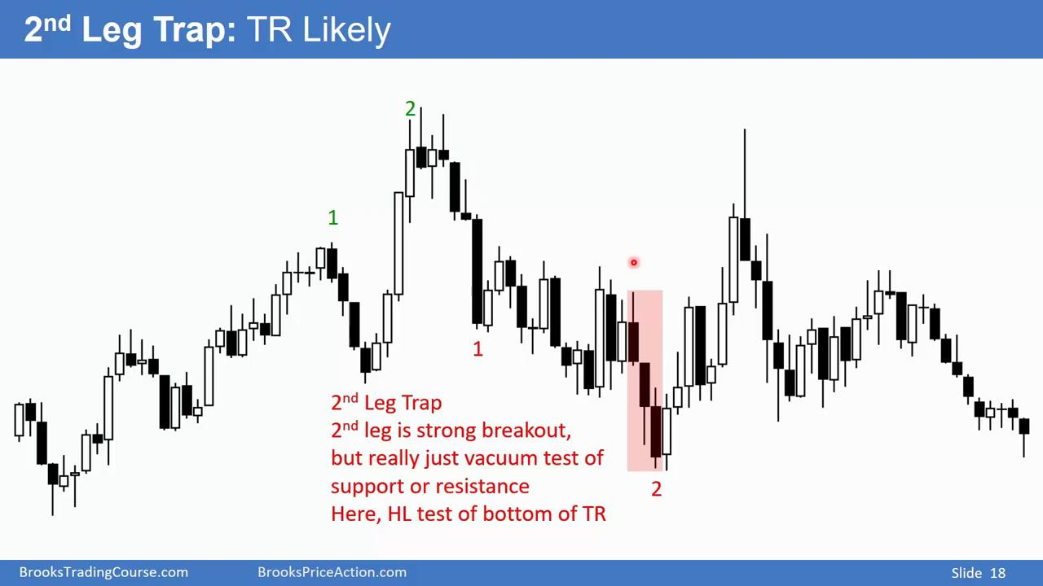
深蓝
褐色
深绿
紫色
深红
黑色
红色
绿色
Stop

Slide 24
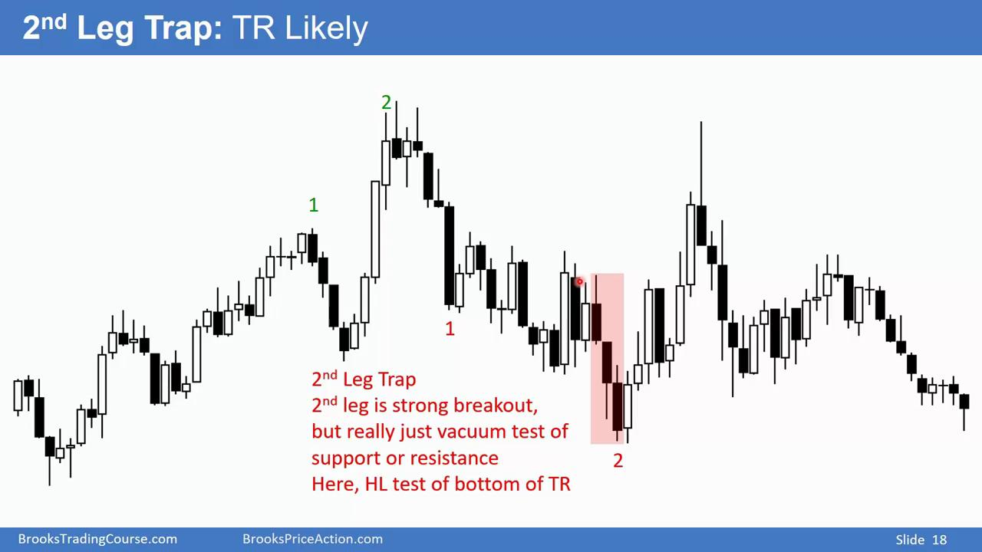
深蓝
褐色
深绿
紫色
深红
黑色
红色
绿色
Stop

Slide 25
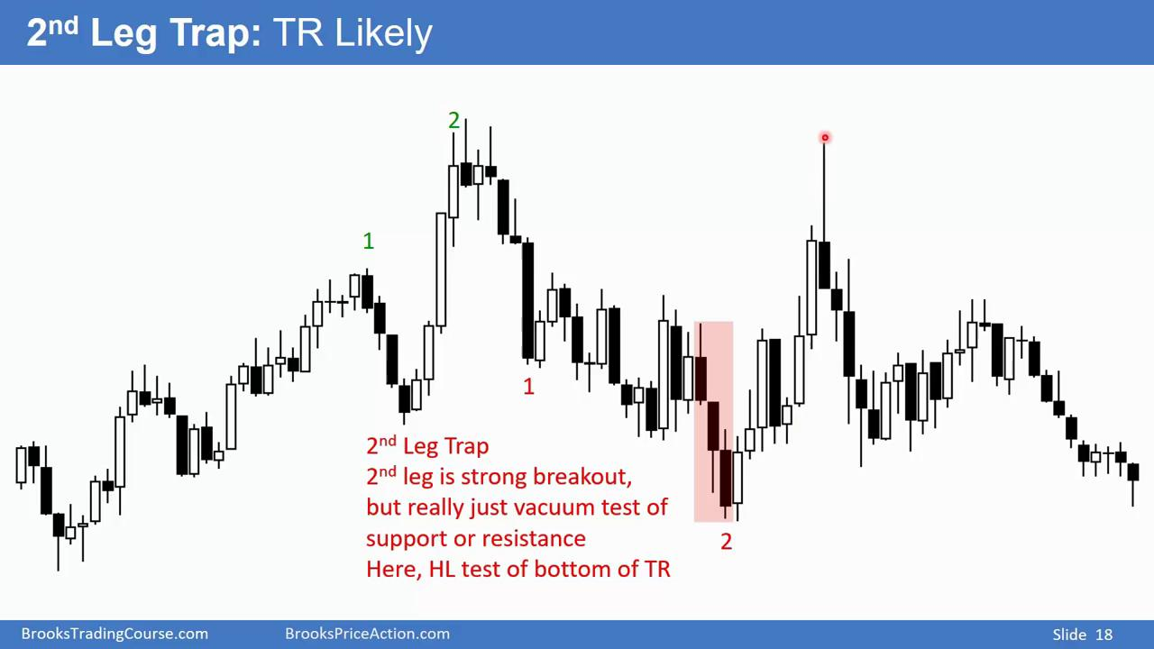
深蓝
褐色
深绿
紫色
深红
黑色
红色
绿色
Stop

Slide 26
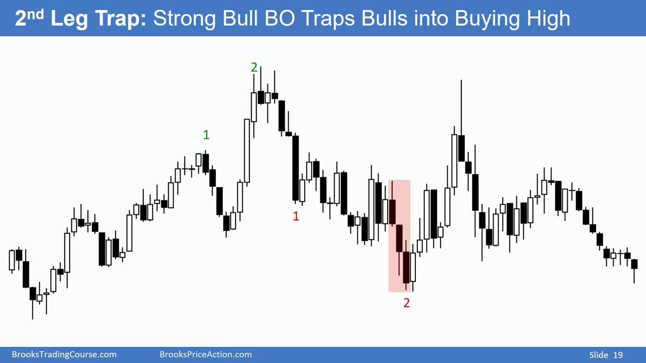
深蓝
褐色
深绿
紫色
深红
黑色
红色
绿色
Stop

Slide 27
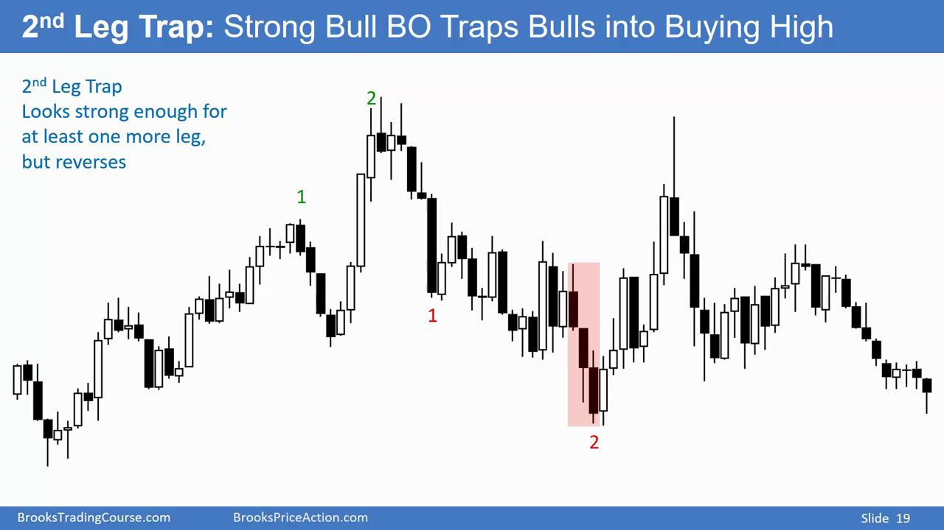
深蓝
褐色
深绿
紫色
深红
黑色
红色
绿色
Stop

Slide 28

深蓝
褐色
深绿
紫色
深红
黑色
红色
绿色
Stop

Slide 29

深蓝
褐色
深绿
紫色
深红
黑色
红色
绿色
Stop

Slide 30
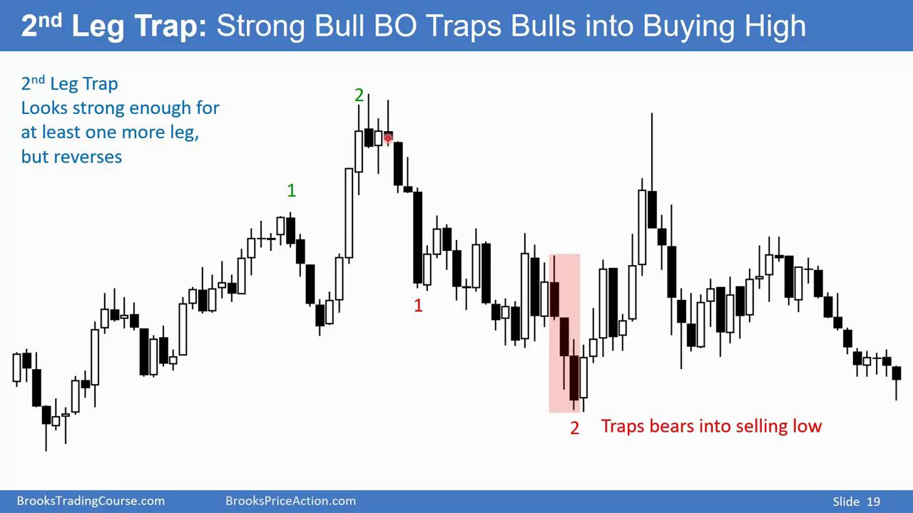
深蓝
褐色
深绿
紫色
深红
黑色
红色
绿色
Stop

Slide 31

深蓝
褐色
深绿
紫色
深红
黑色
红色
绿色
Stop

Slide 32
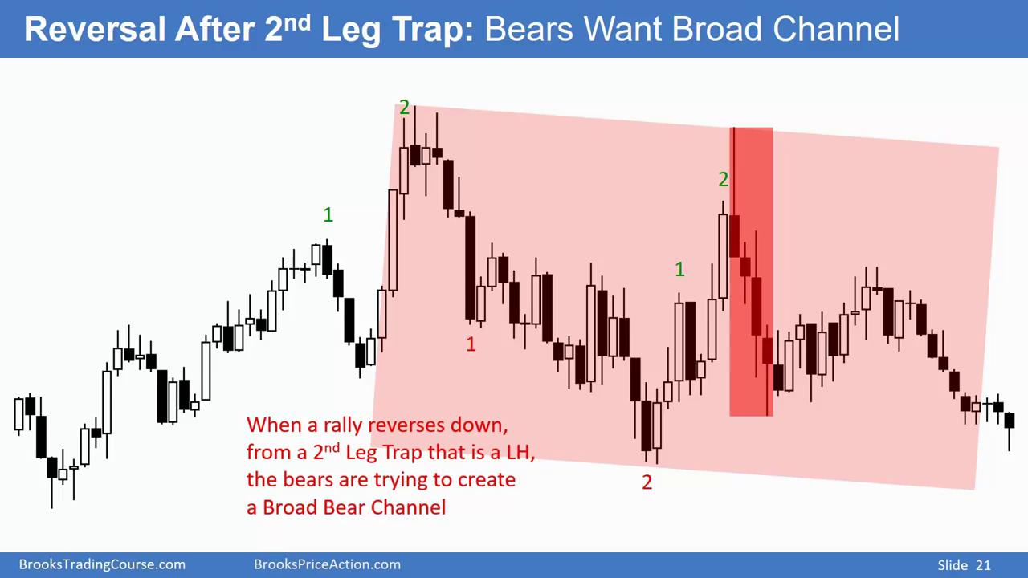
深蓝
褐色
深绿
紫色
深红
黑色
红色
绿色
Stop

Slide 33
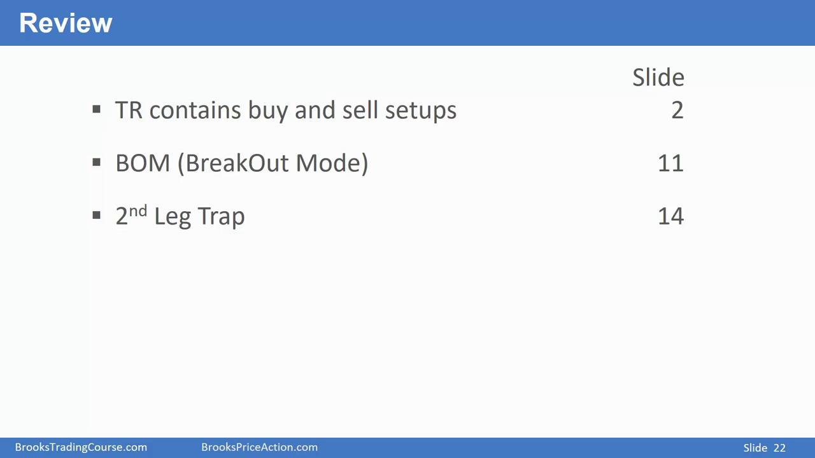
深蓝
褐色
深绿
紫色
深红
黑色
红色
绿色
Stop

